Slide 1
Activité 5
Étude de cas : taxonomie et niveaux d’exigence
Inspiré de l’étude de cas, (Chamberland, G., Lavoie, L., Marquis, D., 2011, p.147)

Slide 2

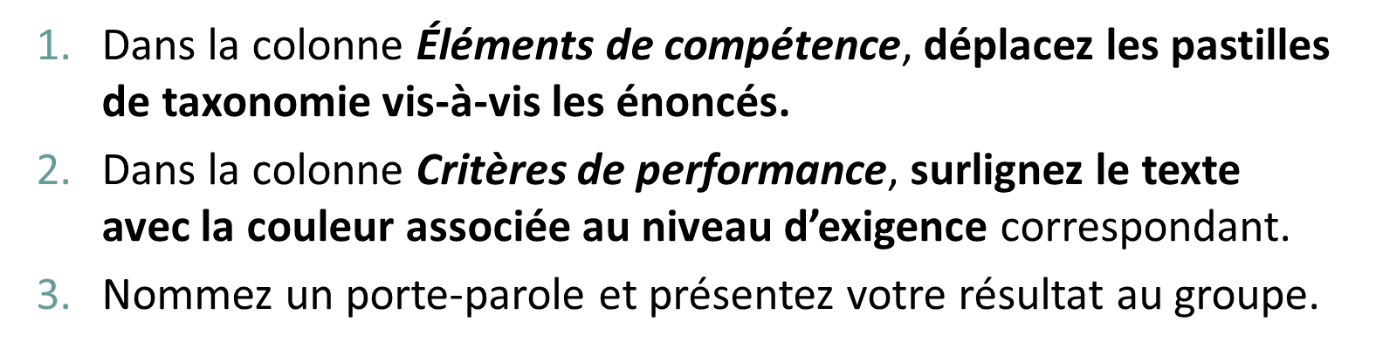
Consignes
15-20 min.

Slide 3
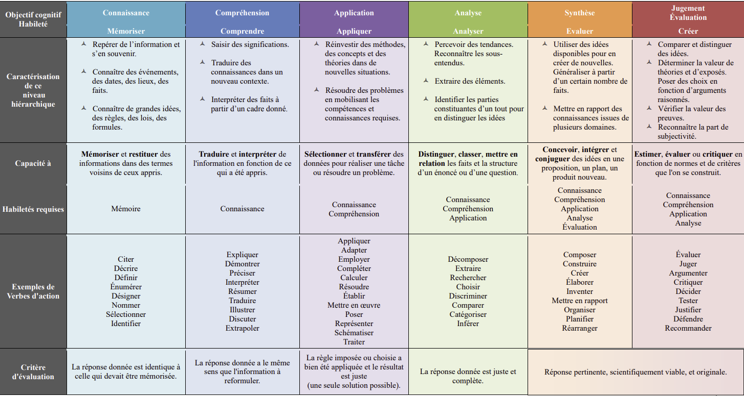
Taxonomie (Bloom)
Notes:
Tâche a un début et une fin – observable et mesurable
Vidéo 2:46 min

Slide 4
Les niveaux d’exigence : un langage précis
Les niveaux d’exigences se définissent en fonction de la « difficulté » ou de la complexité liée à la fabrication ou à l’assemblage d’un produit, au type de service à rendre, à l’application (ou au respect) d’une démarche. Ils ne correspondent pas à des niveaux d’exercice de la profession (seuil d’entrée, spécialisation, etc.).
Moyennement élevé (I)
Élevé (II)
Ce niveau représente une tâche de complexité moyenne et souvent fréquente dans le métier.
Ce niveau d’exigence permet l’ajout de tolérances.
Ce niveau représente une tâche de complexité élevée pouvant requérir, par exemple, une exécution précise, des gestes adaptés ou des choix judicieux. Ce niveau peut disposer de tolérances, mais avec précaution.
I
II
VA
III
Variable (Va)
Très élevé (III)
Un niveau d’exigence variable est souvent en lien avec le contexte de production, le rendement attendu ou la créativité.
Ce niveau permet des tolérances.
Ce niveau représente une tâche très complexe ou chaque erreur a un impact majeur sur l’élément. Ce niveau ne doit pas disposer de tolérances.
*Guide d’élaboration des cadres d’évaluation (MEQ, p.35, 2019)

Slide 5
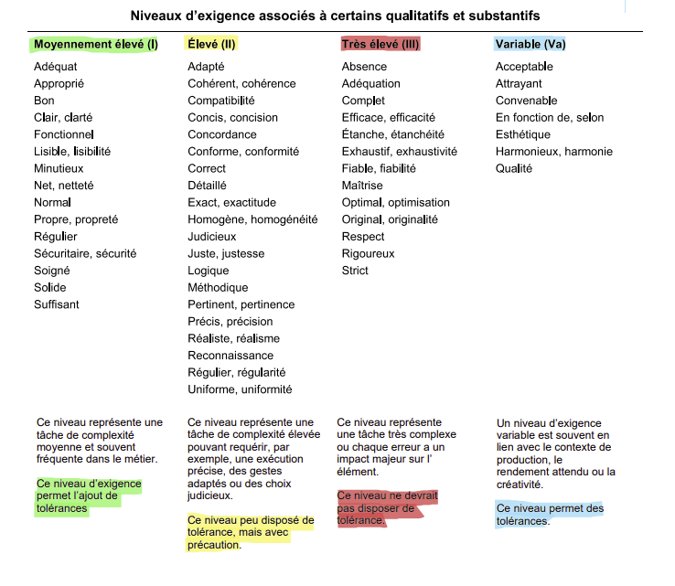

Slide 6


EXEMPLE D’ANALYSE
Éléments de compétence
Critères de performance
Recueillir de l’information sur des spiritueux et d’autres boissons.
Détermination juste de l’objet de recherche. Élevé
Utilisation de sources de références variées.
Justesse et pertinence de l’information recueillie.
Interprétation appropriée de l’information extraite.
Détermination appropriée des données à conserver.
Niveaux taxonomiques
Analyse
Décrire les caractéristiques organoleptiques des spiritueux et d’autres boissons.
Distinction juste des caractéristiques visuelles, olfactives et gustatives des spiritueux et d’autres boissons.
Jugement d’ensemble porté sur les spiritueux et les autres boissons.
Synthèse
Niveaux taxonomiques
Niveaux d’exigence
I
II
1
2
3
4
5
6
VA
III

Slide 7
ÉQUIPE 1
Éléments de compétence
Critères de performance
Reconnaître les situations à risques pour la santé et la sécurité au travail.
Interprétation juste du Système d’information sur les matières dangereuses utilisées au travail (SIMDUT). Élevé
Interprétation juste de l’information transmise par les instruments de surveillance et d’alarme. Élevé
Indication des principaux risques liés à l’équipement, à l’environnement de travail, à l’horaire de travail, aux espaces clos, aux produits chimiques et aux agents biologiques infectieux. Variable
Niveaux taxonomiques
Mémoriser
Mettre en pratique un plan de mesures d’urgence.
Évaluation juste de la gravité de la situation. Élevé
Respect du plan de mesures d’urgence. Très élevé
Appliquer
Niveaux d’exigence
I
II
1
2
3
4
5
6
VA
III
C03 Santé et sécurité au travail.
Conduite de procédés de traitement de l’eau

Slide 8
ÉQUIPE 2
Éléments de compétence
Critères de performance
Recueillir l’information nécessaire.
Interprétation juste des directives. (élevé)
Collecte des données pertinentes dans la documentation.
(élevé)
Niveaux taxonomiques
4
Analyse /rechercher
Poser un diagnostic sur l’état du véhicule.
Examen attentif des composants du véhicule. (moyennement élevé)
Respect des étapes de vérification. (très élevé)
Repérage juste des anomalies. (élevé)
Détermination de la gravité des défectuosités.(très élevé)
6
jugement/évaluation
Niveaux d’exigence
I
II
1
2
3
5
VA
III
C04 État du camion
Transport par camion

Slide 9
ÉQUIPE 3
Éléments de compétence
Critères de performance
Analyser la recette et la fiche de production.
Détermination des exigences de la commande selon le type et la quantité de produits à confectionner.
Sélection appropriée des ingrédients en fonction du type de production.
Distinction juste des étapes de confection du produit.
Détermination logique de l’ordre des étapes de production.
Calcul exact du temps requis pour chaque étape de confection du produit.
Niveaux taxonomiques
5
Synthèse
Vérifier les stocks de la réserve
Contrôle précis de la disponibilité des ingrédients.
Mise à jour précise de la liste des stocks.
Consignation efficace et sans erreur des stocks dans un fichier.
3
Application
Niveaux taxonomiques
Niveaux d’exigence
I
II
1
2
4
6
VA
III
C04 Planification de la production de produite de boulangerie.
Boulangerie

Slide 10
ÉQUIPE 4
Éléments de compétence
Critères de performance
Planifier le travail.
Interprétation juste des directives.
Interprétation juste des normes applicables de l’industrie.
Choix approprié de l’outillage et de l’équipement.
Sélection correcte des matériaux de construction nécessaires et du matériel de mise au rebut.
Mobilisation correcte et sécuritaire du chantier.
Niveaux taxonomiques
4
Synthèse
Installer l’isolant et les panneaux de support.
Mise en place correcte du coupe-vapeur.
Pose en indépendance de l’isolant conforme aux exigences du fabricant.
3
Niveau Application
Niveaux taxonomiques
Niveaux d’exigence
I
II
1
2
5
6
VA
III
C03 Santé et sécurité au travail.
Conduite de procédés de traitement de l’eau

Slide 11
ÉQUIPE 5
Éléments de compétence
Critères de performance
Déterminer des moyens de contrer les principaux chronophages.6
Reconnaissance des principaux chronophages et de leurs effets sur la gestion du temps.
Détermination de moyens pertinents pour les contrer.
Niveaux taxonomiques
6
Inscrire vos explications ici
Établir des priorités.
Évaluation réaliste de la durée des activités.
Classification des activités en fonction des échéances et de leur niveau de rendement.
Choix judicieux des activités à déléguer.
Attribution des activités aux personnes compétentes.
3
Inscrire vos explications ici
Niveaux taxonomiques
Niveaux d’exigence
I
1
2
4
5
VA
III
C03 Gestion du temps.
Représentation

